Slide 1

LOVE COACH ACADEMY
Formation certifiante de Love Coach
7 mois pour transformer des vies…
et devenir la femme que tu es appelée à être.
Inscriptions ouvertes

Slide 2

Ce que tu vas devenir
À la fin de cette formation, tu seras capable de :
Accompagner des transformations émotionnelles profondes
Aider des femmes à sortir de la dépendance affective
Guider vers l'amour de soi
Comprendre les schémas relationnels
Accompagner avec confiance et puissance
Créer une activité alignée dans l'humain
Tu ne vas pas seulement apprendre un métier.
Tu vas devenir une femme capable de transformer des vies.

Slide 3
Ce que tu vas apprendre
Vivre dans l’amour de soi
Dépasser ses peurs
Guérir les blessures émotionnelles
Transcender les schémas et traumas amoureux
Sortir de la dépendance affective
Comprendre les dynamiques relationnelles
Construire des relations conscientes
Se connecter à son énergie féminine
+ de 80 outils d'accompagnement
Les coachings transformationnels
Développer la posture de coach
Créer ton activité d’entrepreneure

Slide 4
Une
transformation
avant une
formation
Tu vas vivre :
Des prises de conscience puissantes
Des exercices d'introspection
Des coachings en binôme
Des mises en pratique
Des shifts identitaires
Cette expérience est conçue
pour te transformer profondément.
Une montée en confiance
Une reconnexion à toi-même
Parce qu'une grande Love Coach…
vibre ce qu'elle transmet.

Slide 5
Format de la formation
7 mois d'accompagnement immersif
3 cours en LIVE / mois
Les replays disponibles
Les vidéos et supports pédagogiques
Les exercices et cas pratiques
Un canal de communication pour toutes vos partages & questions
Les démonstrations de coaching
Les pratiques en binôme
La certification LOVE COACH ACADEMY
L'accès à la communauté privée

Slide 6
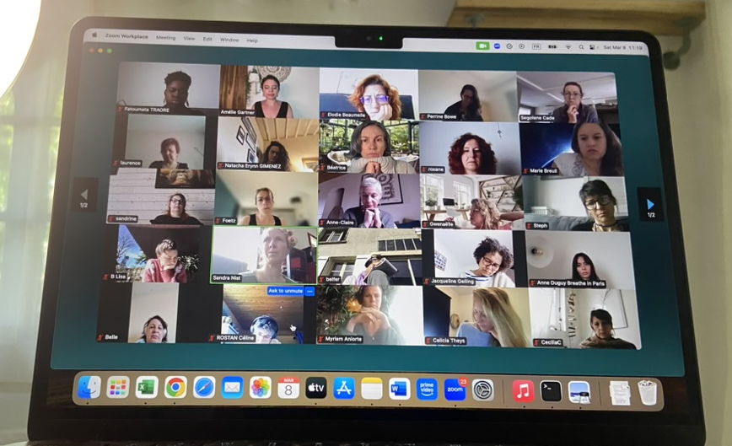
Les Cours Lives
La rentrée : 26 Septembre 2026
Des sessions live profondes et transformationnelles :
Enseignement
Coaching
Exercices d'introspection
Pratique
Questions / réponses
Accompagnement émotionnel
Tu ne seras jamais seule dans ce parcours.

Slide 7
La Certification
À la fin du parcours, tu recevras :
La certification LOVE COACH ACADEMY
Tu pourras :
Accompagner des clientes
Lancer ton activité
Créer du contenu
Proposer des coachings
Développer ton entreprise alignée

Slide 8
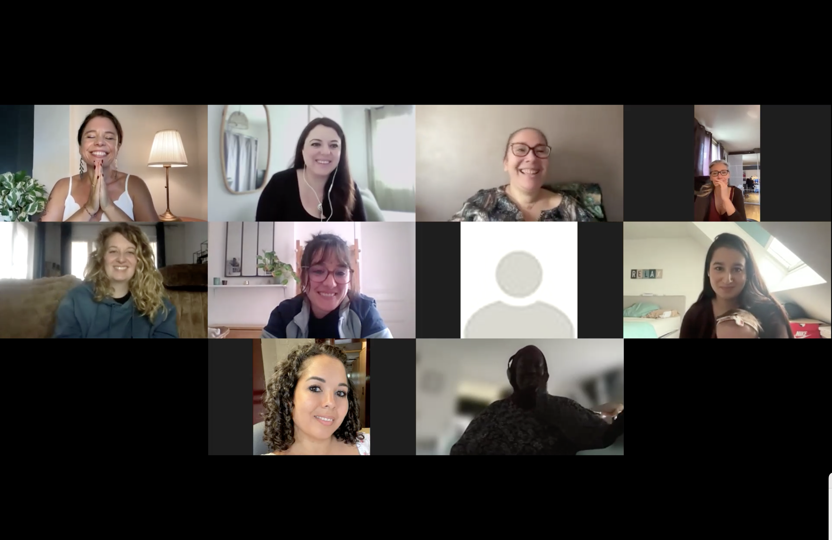
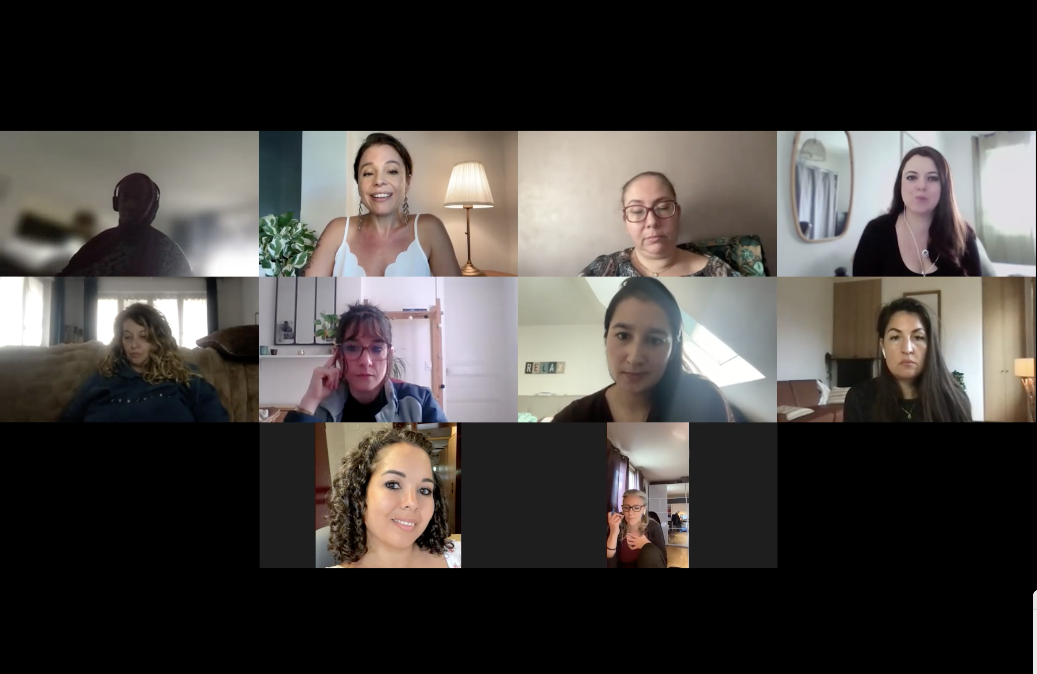
Ce qui rend cette formation unique
LOVE COACH ACADEMY est une expérience profondément humaine.
Ici, on ne forme pas des coachs « classiques ».
On forme des femmes :
Alignées
Conscientes
Incarnées
Puissantes émotionnellement
Capables de guider avec le cœur et la profondeur
Tu apprends à accompagner… en vivant toi-même la transformation.

Slide 9
Tu ressens un appel profond
Pour
qui ?
Tu veux aider les autres
Tu es passionnée par les relations humaines et amoureuses
Tu veux créer une activité alignée à tes valeurs
Tu veux plus de sens dans ta vie
Cette formation est faite pour toi.
Tu veux transformer ton histoire en mission
Tu veux vivre d’un métier où tu es libre

Slide 10
Bonus + Early Bird
En rejoignant maintenant, tu bénéficies :
Du tarif EARLY BIRD jusqu'à dimanche minuit
Du prix le plus bas proposé
De l'accès immédiat à la communauté
Des BONUS de lancement
Du paiement en 4 fois sans frais
Ou du paiement en 10 fois sans frais
Après dimanche 31 mai à minuit : le tarif augmente.

Slide 11
BONUS exclusif
Tout ce dont tu as besoin pour réellement réussir ta transformation et ton lancement.
MASTERCLASS : “DEVENIR UNE FEMME MAGNÉTIQUE”
TEMPLATE COMPLET POUR LANCER TON INSTAGRAM DE LOVE COACH
LIVE PRIVÉ : “COMMENT TROUVER
TES PREMIÈRES CLIENTES”
RETRAITE EN LIGNE IMMERSIVE COCOON · 4 JOURS DE SÉRÉNITÉ
MÉTAMORPH-OSE · 4 MASTERCLASS POUR PASSER À L’ACTION
AMOUR TOXIQUE · 5 JOURS
POUR TE DÉTACHER
MEDITATIONS / VISUALISATIONS AUDIO
MODULE : RECONNEXION AU CORPS, À LA YONI & SEX MAGIC
ACCÈS VIP / CERCLE PRIVÉ
DES LOVE COACHS
Notes:
NOTES :

Slide 12
Bonus limité
En prenant ta place aujourd’hui durant le LIVE
Un coaching personnalisé de 75 min avec une coach formée par Amélie
Un coaching exclusif avec Amélie pour les paiements en une fois
SESSION HOT SEAT AVEC AMÉLIE : les 5 premières inscrites reçoivent une analyse de positionnement business/identité
Valeur du pack BONUS : 695 €

Slide 13
Investissement
Ce n'est pas une dépense.
LOVE COACH ACADEMY
Formation certifiante · 7 mois
C'est un investissement dans :
Ta vie
3 200 €
Ta mission
En 1 fois · En 4 fois sans frais · En 10 fois sans frais
Ton futur
Ton impact
La femme que tu deviens

Slide 14
Tu peux continuer à vivre la même vie.
Ou décider aujourd'hui de répondre
à cet appel intérieur.
Les inscriptions sont ouvertes.
Et peut-être que dans quelques mois… tu regarderas ce live
comme le moment où toute ta vie a changé.
REJOINDRE LA LOVE COACH ACADEMY

Slide 15
Inscriptions ouvertes

